Slide 1
九年级物理上 新课标 [人]
第十七章 欧姆定律
第3节
电阻的测量

Slide 2

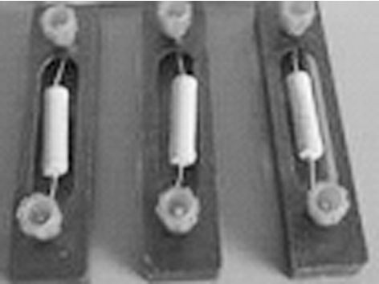
问题思考
学 习 新 知
出示预先准备好的几种电阻:
情景:实验室里有些定值电阻时间长了没有标签了,你能帮老师重新给这些电阻贴好正确阻值的标签吗?

Slide 3
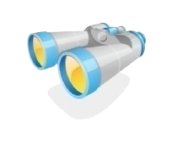

想想议议
1．电流可以用电流表测量，电压可以用电压表测量。那么，用什么方法测量电阻呢？
2．如何运用欧姆定律找到间接测出导体的电阻的方法？
U
R
U
I
I =
R=

Slide 4
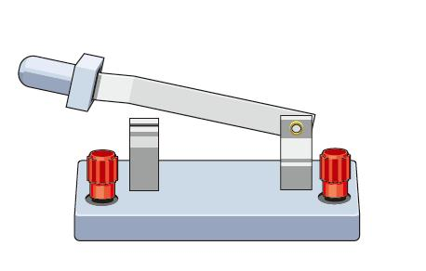
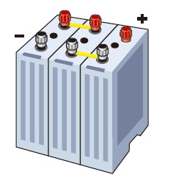
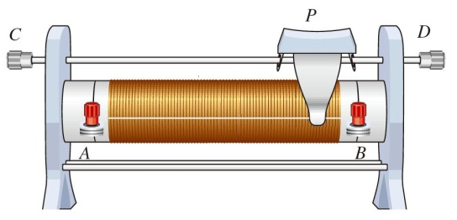
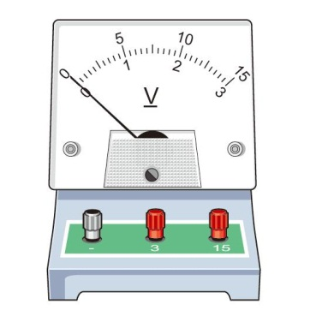
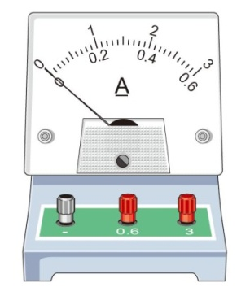
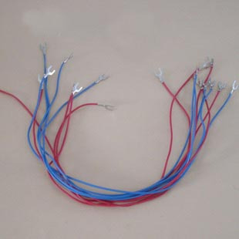
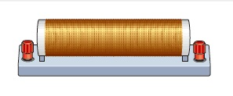
一、伏安法测电阻
1.实验目的
用电压表、电流表间接测电阻
U
I
2.实验原理
R=
电源、电压表、电流表、滑动变阻器、开关、导线、待测电阻。
3.实验器材

Slide 5


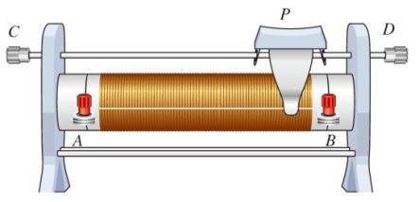

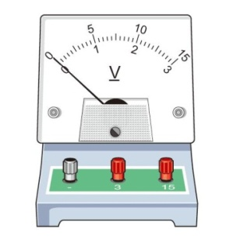
4.实验电路图
电路图
实物图
S
A
Rx
R'
V

Slide 6
5.实验步骤;
按电路图连接实物,开关处于断开状态；
检查电路无误后，调节滑动变阻器滑片，使它处于阻值最大处；
(3)闭合开关后，用滑动变阻器调节电路中的电流，改变待测电阻两端的电压，记下三组对应的电压值与电流值，分别填入表格中；
（4）根据记录的三组数据分别求出三个对应的电阻值，并计算出它们的平均值。

Slide 7
实验记录表格
测量次数 | 电压U/V | 电流I/A | 电阻R/Ω
1 | 1.5 | 0.3 | 5
2 | 3.0 | 0.6 | 5
3 | 4.5 | 0.9 | 5
平均值
5Ω

Slide 8
6.测量定值电阻；多次测量目的是：
求平均值，减少误差。
7.滑动变阻器的作用是什么？
（1）.保护电路。
（2）.改变电路中的电流和定值电阻两端的电压。

Slide 9
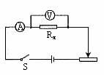
注意：
1.电压表和电流表都要选择合适的量程
2.分析电源电压保持不变,当滑片向右移动时,电流表和电压表的示数变化情况
P
P
右
R_{滑}
R_{总}
分析：
I
U_{X}

Slide 10
移动滑动变阻器的滑片,观察:当电流表的示数变小时,电压表的示数怎样变化?当电流表示数变大时,电压表的示数又怎样变化?
现象:当电流表的示数变小时,电压表的示数也变小;当电流表示数变大时,电压表的示数也变大

Slide 11
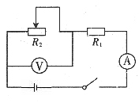
3.若当电流表示数变小时，电压表示数反而变大
电路出现的问题：电压表并联在滑动变阻器的两端

Slide 12

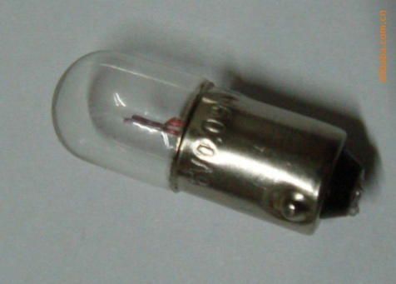
给你一个小灯泡，你能测出它的电阻吗？

Slide 13
二、伏安法测小灯泡的电阻
U
R
？
1、实验原理
＝
I
2、实验器材：

Slide 14
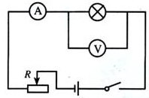
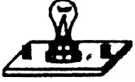
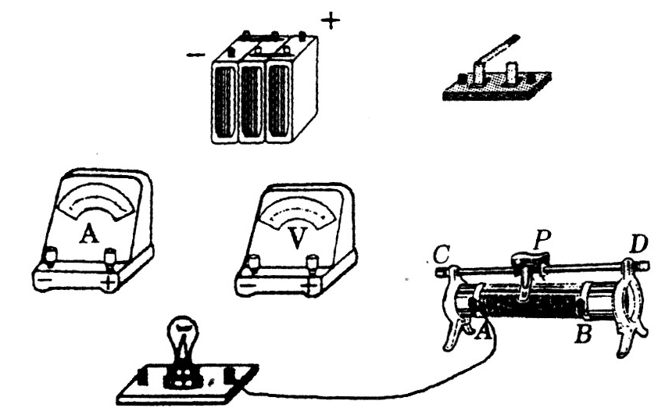
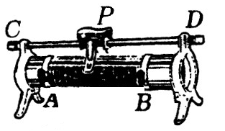
3实验电路图
连接电路：

Slide 15
4.实验步骤：
1.按电路图连接电路；
（注意：开关要处于断开状态，且在实验前要将滑片P移动至阻值最大端，选择合适的量程，正、负接线柱要接正确。）
2.检查电路无误后，闭合开关，调节滑动变阻器，改变灯泡两端的电压，使电压表的示数从正常工作电压逐次降低，记下电压值并同时读出电流表的读数，分别填入表格。
U
3.由记录的三组数据，根据 分别求出三组对应的电阻值，并比较不同电流下电阻是否相同。
R
＝
I

Slide 16
实验记录及数据分析
次数 | 电压U/V | 电流I/A |  | 电阻R/Ω
１
２
３
2.5
0.32
7.8
2.0
0.28
7.1
1.5
0.22
6.8
分析上表数据，你会发现：随着灯丝发光亮度的增加，你测出的灯丝电阻 ，是什么原因使灯丝的电阻发生变化的呢？答： 。
变大
当灯两端电压越大，灯丝温度升高

Slide 17
比较计算出的几个答案，电阻的大小相同吗？
你能看出其中的规律吗？
现象：电阻大小不同，电阻随电压升高而增大，电压越大，灯丝温度越高，其阻值越大。

Slide 18
注意：
不能用不同温度下测得的阻值求平均值 ，没有意义。
在做计算题时，灯泡电阻的变化可以忽略

Slide 19
实验时应注意的问题：
．小灯泡正常工作电压为２.５V,接通电源后，通过滑动变阻器把电压调到该电压值，然后从该电压开始逐次降低，每次电压值拉开适当差距，获得三组数据。

Slide 20
滑动变阻器的作用
1.将滑动变阻器阻值调到最大可以保护电路。
2.改变小灯泡两端的电压和电路中的电流。
利用滑动变阻器改变待测电阻两端的电压和通过的电流，多测几组数据。

Slide 21

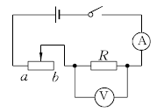
1.实验目的:伏安法测电阻
2.实验原理:
3.实验器材:电源、开关、导线、待测电阻、电压表、
电流表、滑动变阻器等.
.
4.实验电路:
5.实验记录表:
次数 | 电压U/V | 电流I/A | 电阻R/Ω
1
2
3
电阻平均值:
6.实验结论:

Slide 22

再 见

Slide 23
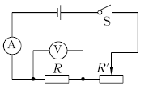
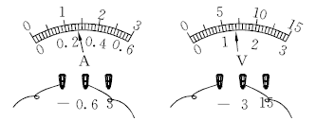
检测反馈
1.伏安法测电阻的原理是 ,
实验中移动滑动变阻器到某一位置时电流表和电压表示数如图,分别是 和
,电阻是 .
0.28A
1.4V
5Ω

Slide 24
2. 在“测量小灯泡的电阻”
的实验中，某同学在连接电路时，
不小心将电流表和电压表接错了
位置，如图所示。闭合开关可能
出现的现象是( )
A．电流表烧坏，电压表示数为0
B．小灯泡烧坏
C．电流表示数为0，电压表示数为电源电压值
D．电流表示数为0，电压表示数为0
S
V
L
R
A
C

Slide 25

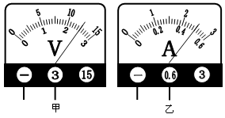
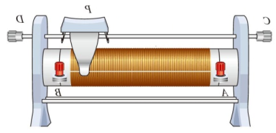
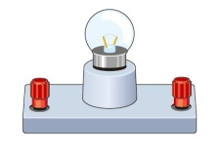
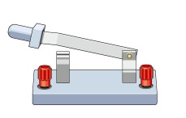

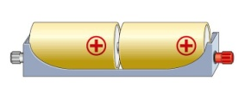
3．小东同学做“测量小灯泡电阻”的实验： （1）请完成如图实验电路的连接；（2）小东正确连接电路后闭合开关，调节滑动变阻器使电压表的示数为图（甲）所示，此时电流表的示数如图
（乙）所示，小灯泡的电阻是 Ω。
5
c
d
a
b

Slide 26
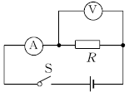
4.如图是用伏安法测电阻的电路图,电流表电阻可忽略不计,只考虑电压表本身的电阻,那么 ( )
A.测量值等于电阻的实际值
B.测量值小于电阻的实际值
C.测量值大于电阻的实际值
D.测量值加电压表的电阻值等于电阻的实际值
B
解析:测量电阻时,应该测量电阻两端的实际电压和通过电阻的实际电流.而电流表实际测量的是通过待测电阻和电压表的总电流,电流偏大;而电压表与电阻并联,测量的电压是准确的,因此电阻的测量值小于实际值.故选B.

Slide 27
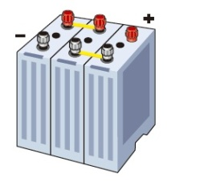
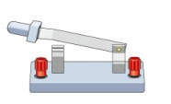

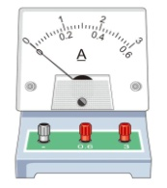
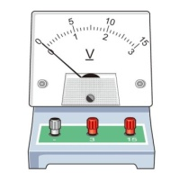
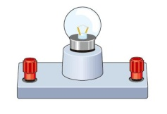
练一练
2．小东同学做测量灯泡电阻实验，连接电路后闭合开关，发现灯不亮，电流表无示数，电压表示数为电源电压。则
故障原因可能有几种？
请写出三种灯泡不亮
的原因。
（1）电压表串联在电路中了；
（2）小灯泡断路；
（3）连接小灯泡两端的导线或接线柱断路。

Slide 28
4.同学们在做用伏安法测电阻的实验中,看到每张实验桌上都有以下器材:
实验器材:电源(电压恒为4.5 V)、电流表、电压表各一只,
开关一个,标有“? Ω 2 A”的定值电阻一只,两只滑动变
阻器(“10 Ω 2 A”,“50 Ω 1 A”),导线若干.
(1)小丽连接好电路,闭合开关后,通过调节滑动变阻器,测
得几组数据,并算出定值电阻的阻值如下表所示:
电压/V | 2.9 | 2.1 | 1.7
电流/A | 0.16 | 0.24 | 0.28
电阻/Ω | 18.13 | 8.75 | 6.07

Slide 29
小华认为同一个电阻的电阻值不可能相差这么大,请你帮他们分析一下,其错误的可能原因是什么?
.
(2)找出了原因后,小丽准备重新连接电路进行实验,但小华认为不必要重新做实验,请你帮他们划去错误的数据,并将正确的实验数据填入表中.
(3)他们在实验中选择的滑动变阻器的规格为 .
将电压表接到了滑动变阻器两端
电压/V | 1.6 | 2.4 | 2.8
电流/A | 0.16 | 0.24 | 0.28
电阻/Ω | 10 | 10 | 10
50Ω 1A
解析:(1)分析表中数据可知:电阻越大电压越高,而且电阻是变化的,可判断电压表测的是滑动变阻器两端的电压;(2)定值电阻两端的电压等于电源电压减去滑动变阻器两端的电压;(3)由第一组数据电阻阻值为18.13 Ω,可判断选择的是“50 Ω 1 A”的滑动变阻器.

